Slide 1



贸易战2.0背景下
中国企业出海策略研究
——光伏产业
五角场情报站
王心亦

Slide 2


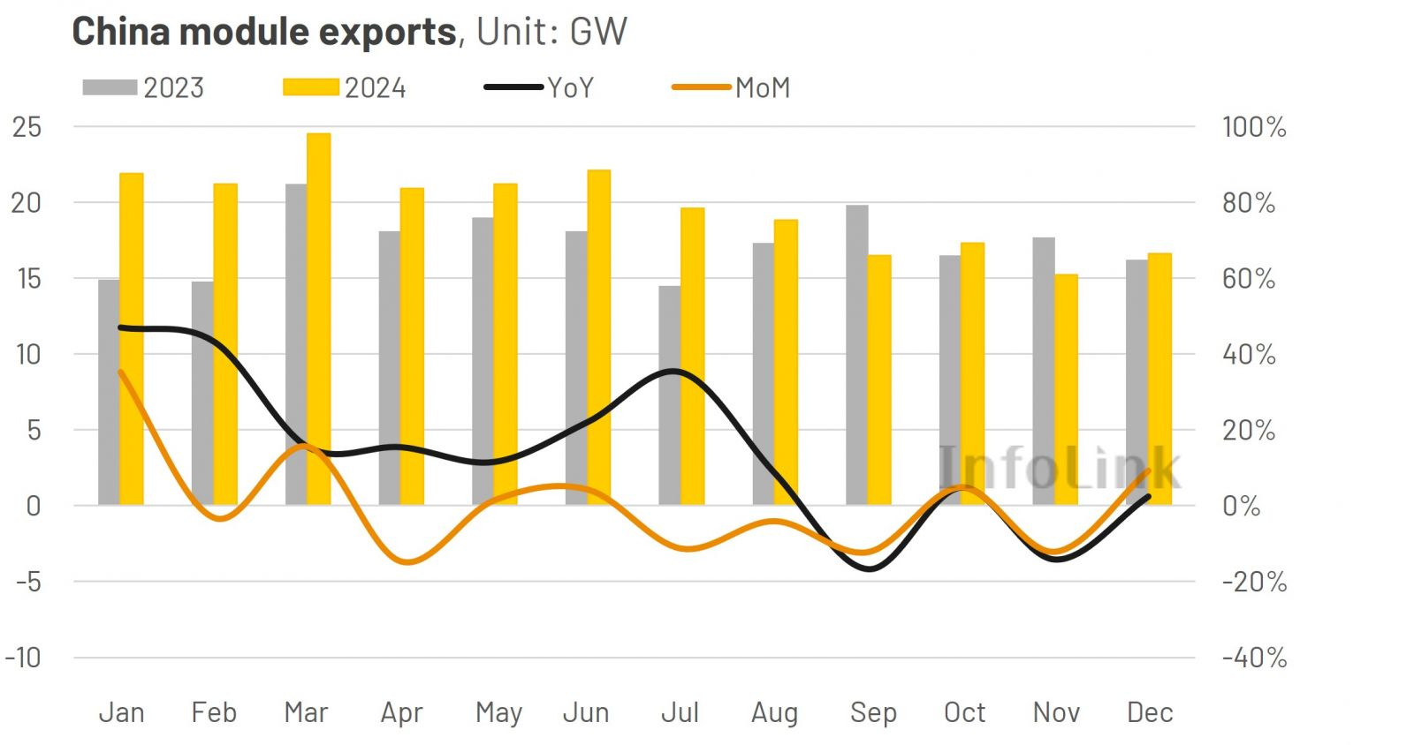
1、国内出口体量与市场地位
InfoLink 海关数据显示，2024 年 1-12 月，中国累计出口约 235.93 GW 的光伏组件，同比增长13%。
——中国在光伏组件制造与出口领域具有显著优势。
博学而笃志 切问而近思

Slide 3
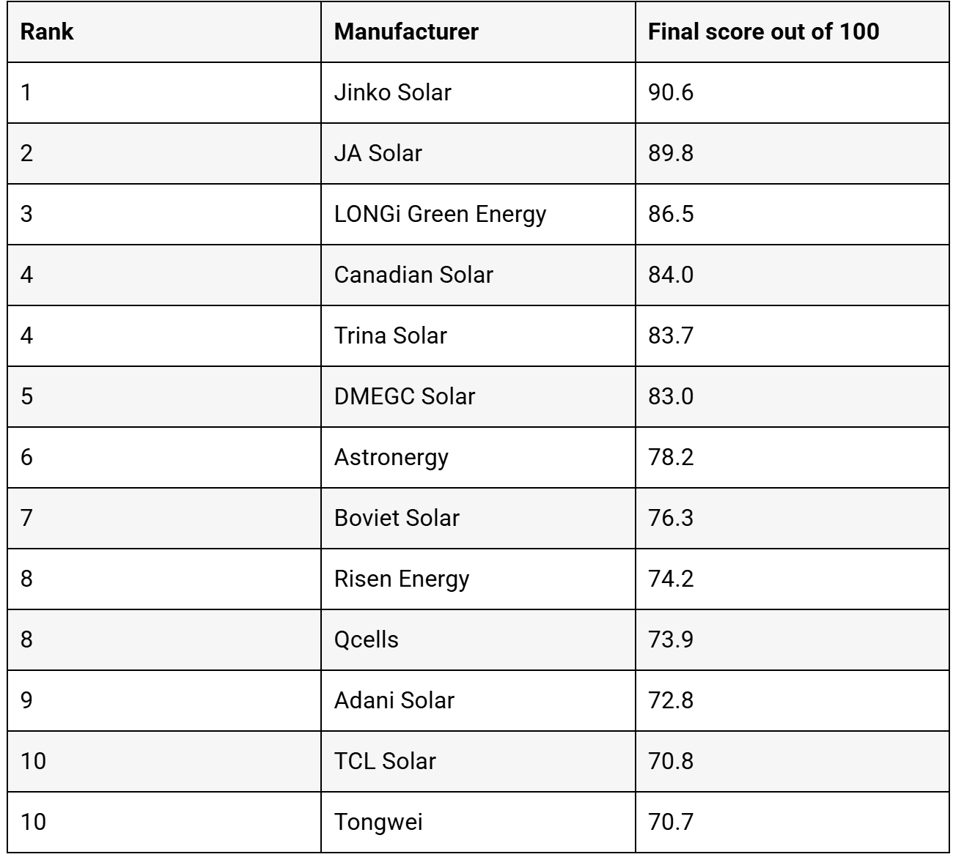
1、国内出口体量与市场地位
在全球模块出货量方面，2024 年全球前十家晶体硅光伏模块制造商出货约 500 GW 以上，其中中国企业占据主导地位。
博学而笃志 切问而近思

Slide 4
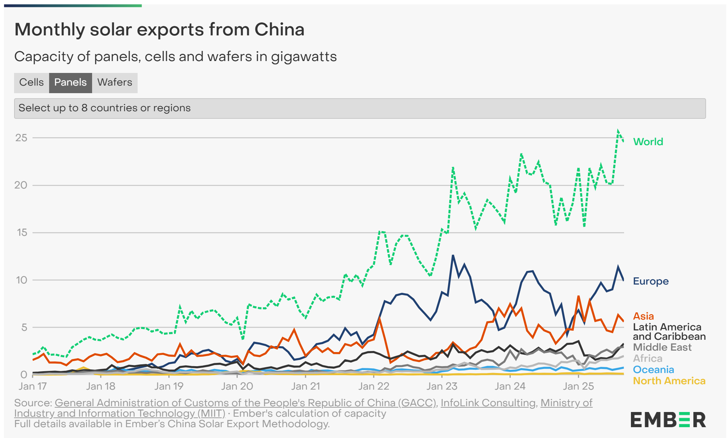
1、国内出口体量与市场地位
此外，某研究指出中国光伏出口占全球市场份额约 80%。
——中国光伏产业在全球供应链中具有非常强的话语权和制造优势。
博学而笃志 切问而近思

Slide 5
2、主要出口企业与市场格局
2024主要出口企业与市场格局
企业 | 2024 年出货规模（GW） | 海外出口/海外布局情况
JinkoSolar（晶科） | 约 99.6 GW 出货规模。 | 在越南、马来西亚等设厂，产品出口覆盖全球。
JA Solar（晶澳） | 约 79.45 GW 出货规模，海外市场占比约 49%。 | 出口至 178 个国家/地区。
Trina Solar（天合） | H1 出货约 34 GW，推算全年约 70-80 GW。 | 在越南泰原设大型生产基地（硅片＋电池＋组件一体化）。
LONGi（隆基） | 2024 年前 9 个月出货约 51.23 GW全年估计在 50-80 GW 区间。 | 在东南亚及美国有布局。
博学而笃志 切问而近思

Slide 6
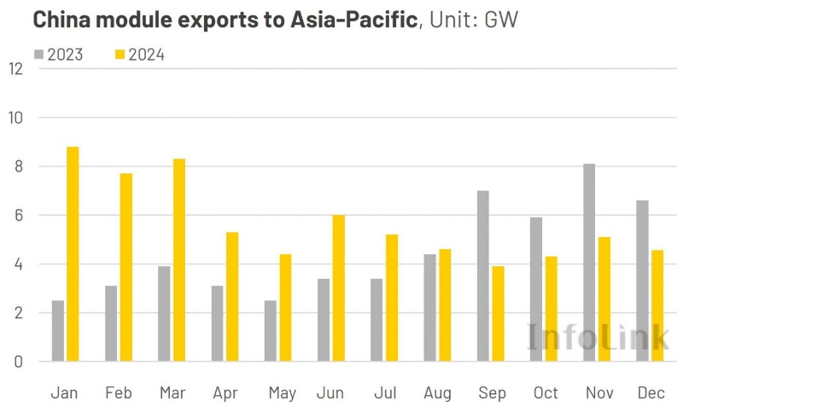
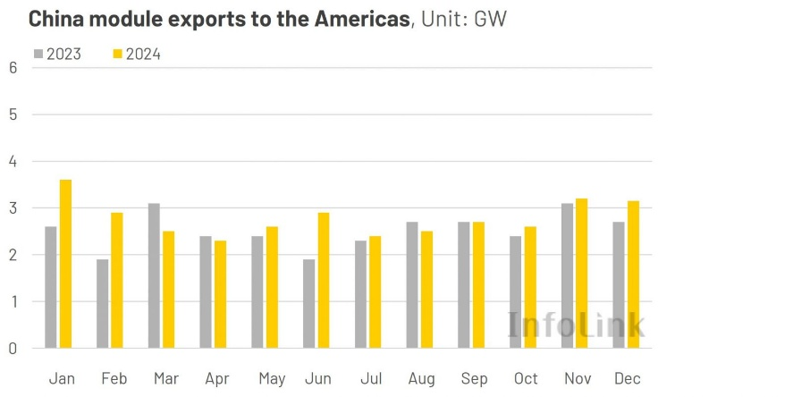
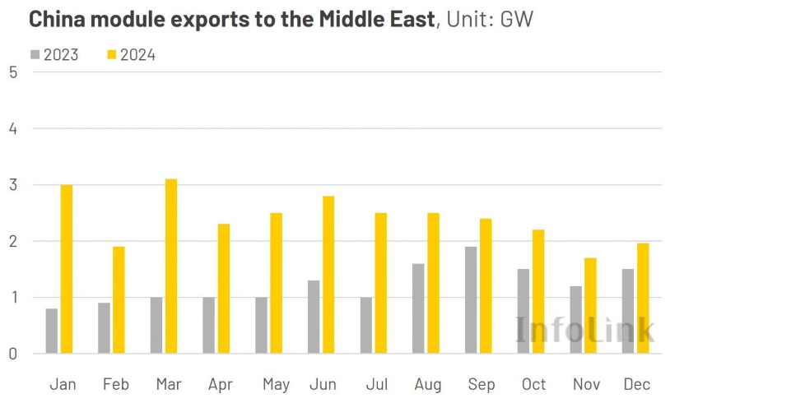
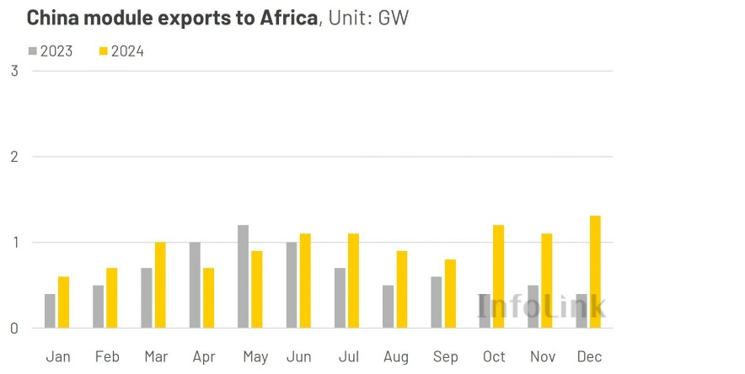
2、主要出口企业与市场格局
——出口目的地
1
美洲地区累计进口中国模块约 33.28 GW（2024年），同比增长约 10%。
2
中东地区（包括中东／非洲）在 2024 年达到约 28.79 GW。
3
亚太地区中国模块出口约 68.11 GW。
4
欧洲地区为中国模块出口最大的单一区域，但 2024 年为约 94.4 GW，同比下降约 7%。
——中国光伏出口既具有规模优势，也在出口地域上有明显分布，但同时面对区域差异化挑战。

Slide 7
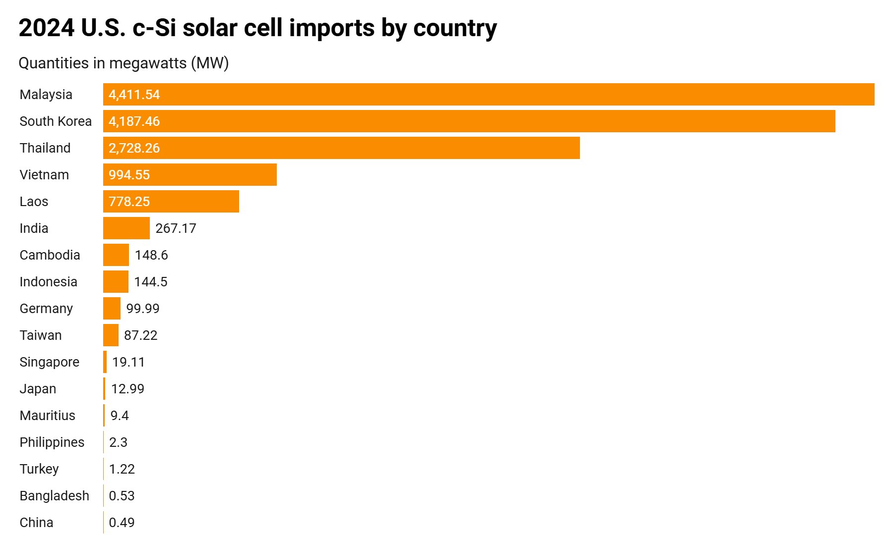
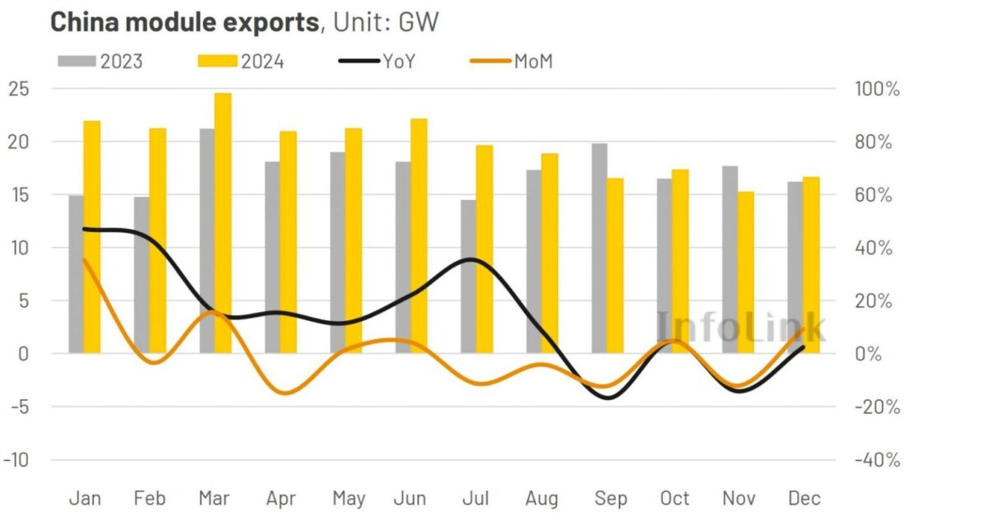
出口模式：主流方式与光伏产业典型运用
整机（组件）直接出口 中国企业仍保持大规模模块生产并通过中国工厂直接出口至多国市场。以 2024 年出口235.93 GW为例，绝大部分为组件形式。
优势在于规模效应、制造成本低，但在关税与反倾销环境中易受冲击。
转口贸易／第三国加工出口 例如美国市场近年来从越南、马来、泰国、柬埔寨等国家大量进口。2024 年数据显示美国从中国大陆直接进口极少（仅几百兆瓦级）。
优势：可规避直接制裁／关税，但当目的国扩大调查或加征税时风险大。
博学而笃志 切问而近思

Slide 8
出口模式：主流方式与光伏产业典型运用
零部件出口 + 当地组装／海外建厂 为规避关税或满足目的国本地化要求，一些企业选择将硅片、电池环节设于东南亚或目的国附近，或在当地设组装基地。
例如 Trina Solar 在越南泰原工厂实现硅片（6.5 GW）、电池（4 GW）、组件（5 GW）一体化。 优势：提高了本地化程度，也可降低物流和关税成本
劣势：管理与投资门槛较高。
EPC/项目输出＋融资服务 光伏企业不仅卖组件，更走向承包工程、提供融资与运维服务。如部分中国企业在非洲、拉美承接光伏项目，通过出口组件＋EPC＋融资模式进入市场。
优势：降低纯商品贸易壁垒。
博学而笃志 切问而近思

Slide 9

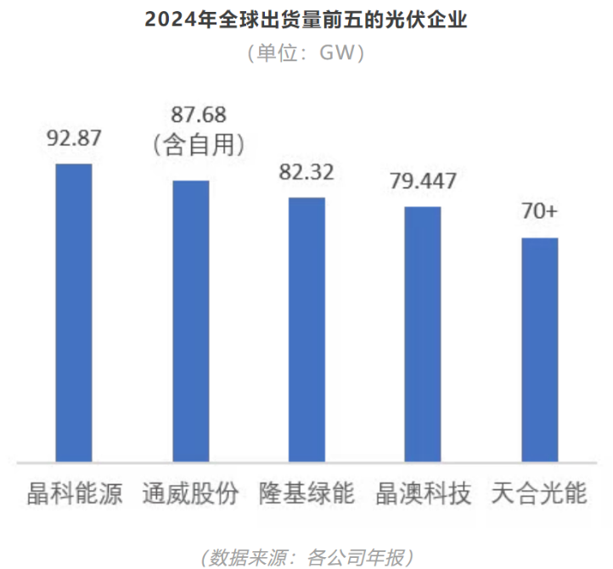
1、案例分析-晶科能源
1.公司定位与规模
晶科是全球最大的光伏组件制造商之一，长期位列全球出货量首位。公司自报其累计出货已突破 300 GW（截至 2024 年底）。公司披露的 2024 年模块出货/销售数据在公司财报与行业报道中常被引用，行业排名第一。
2.2024/2023–2024 出货量
晶科在 2024 年的模块出货位于行业前列（92.9 GW—99.6 GW）（JinkoSolar 2024 Annual Report / Form 20-F）。
3.出口主要目的地
在全球模块出口总体（中国 2024 年出口约 235.93 GW）的大背景下，晶科作为头部厂商，其海外市场覆盖欧洲、拉美、亚太、非洲以及美洲等多个地区
博学而笃志 切问而近思

Slide 10

1、国内出口体量与市场地位
晶科采用的是组合式的海外供货/出海策略，主要包括：
1.中国本土大规模生产 + 直接出口对需求增长、关税低或无障碍的国家，晶科通过中国工厂直接出口模块以发挥规模成本优势。2024 年全球模块出货量很大一部分仍以整机形式从中国本土发出。
2.第三国制造 / 转口（东南亚工厂）
晶科在越南、马来西亚等东南亚国家设立或委托生产线或与当地企业合作，以就近服务欧美市场并尝试规避针对中国产品直接进口的贸易壁垒。
博学而笃志 切问而近思

Slide 11
晶科面临的问题及公司可采取的解决办法
面临的风险
解决方案
1.法律与合规应对：通过法律与贸易顾问提交事实证据、争取较低税率或时间性宽限；同时完善原产地与供应链文件以争取更有利的裁定。
2.产能与市场重配置：将更多面向美国市场的产能搬迁或新建于美国本土或美方友好国家，以直接获得“本地制造”身份并适配美国的激励政策（如IRA）。
3.多元化市场与产品上移：转向欧洲、拉美、非洲等增长市场，或提供EPC服务与长期运维以减少对纯商品出口的依赖。
美国对东南亚产能的“反倾销”与高额税率
例如媒体报道指出对晶科在马来工厂的产品征以~21.31%，对越南产的产品征以~56.51%。此外，后续的最终税率在2025年仍有演变。这些高税率在短期内将显著抬高晶科产品进入美国的成本并影响市场份额。
解决方案
博学而笃志 切问而近思

Slide 12
晶科面临的问题及公司可采取的解决办法
面临的风险
解决方案
1.供应链可追溯与第三方审计：加强对硅料—硅片—电池—组件的全链路追溯，并主动向欧盟/客户披露审计结果以降低合规风险。
2.材料来源多元化/低风险替代：在可能情况下优先使用可证明“低风险来源”的原材料或通过第三国中转以证明合规来源。
3.本地化供应或装配：在欧洲/英国设装配中心或合资企业，既能满足采购方的“本地化要求”，也能减少上游争议对终端销售的影响。
欧盟与英国在 2024–2025 年加紧针对“强迫劳动”相关产品的进口限制與尽职调查要求。由于光伏上游涉及新疆等敏感地区，若供应链中出现“强迫劳动”疑虑，相关产品可能被禁止进入欧盟/英国市场或被大幅受限。
解决方案
博学而笃志 切问而近思

Slide 13
推广——对中国光伏企业出海的建议
面临的问题及策略
——美国
面临的风险
解决方案
美国对中国及东南亚国家（如越南／泰国／马来／柬埔寨）进行反倾销／反补贴调查，并对“绕过中国产地”产品征收极高关税。
解决方案
·在美国或友好国家设厂/合资制造（“本地制造”）以规避进口关税。
·建立完整的原产地与供应链合规体系，确保进口组件不会被视为“绕关”。
·多元化出口市场，降低对美国市场依赖。
博学而笃志 切问而近思

Slide 14
面临的问题及策略
——欧盟/欧洲市场
面临的风险
解决方案
欧盟加强对进口产品的“强迫劳动”审查、补贴调查、以及绿色采购合规要求。若被认定中国光伏组件含有强迫劳动／受补贴情形，则可能被限入市场。
解决方案
·加强供应链透明度与第三方审计（如加入 Solar Stewardship Initiative，或独立认证）。例如 JA Solar 曾因合规问题被暂停会员资格，后恢复。
·在欧洲设立装配或服务中心，提高“本地化”程度，增强客户信任。
·定价和品牌策略同步：在保持价格竞争力的同时突出合规与可持续性。

Slide 15
面临的问题及策略
——俄罗斯/独联体市场
面临的风险
解决方案
卢布汇率大幅波动、支付渠道可能受制裁限制、进口审批与当地法规复杂。
解决方案
·采用美元或稳定币种计价并通过远期/货币互换工具对冲汇率风险。
·与当地企业结成合资或合约合作，采用里程碑付款、分期回款等结构。
·若项目性质较大，可考虑多边/双边金融担保、出口信保支撑。
博学而笃志 切问而近思

Slide 16
面临的问题及策略
——非洲市场
面临的风险
解决方案
·与多边开发银行／出口信用机构联合，获取项目融资支持及政治风险保险。
·采用分散化、小规模项目策略而非单一巨型项目，以降低单一失败的风险。
·加强本地运维服务或合资本地企业，提升项目可持续性。
·借鉴案例：例如中国企业通过中国出口信用保险机构（如 Sinosure）为其在非洲的光伏项目提供保障，从而提升银行融资意愿。
政治不稳定、合同执行能力弱、融资难、并网基础设施薄弱、回款风险大。
解决方案
博学而笃志 切问而近思

Slide 17



总结
中国光伏产业在“出海”方面具备“规模＋成本＋技术”三重优势，但在“贸易壁垒＋本地化＋合规”方面挑战正在升级。
对于企业而言:市场多元化、本地化制造／组装、完善合规治理、上移价值链
美国、欧盟、俄罗斯、非洲各有其风险特征，策略不能“一刀切”
中国企业未来若能同步提升制造优势与国际化合规能力，将继续保持竞争力。
博学而笃志 切问而近思

